Slide 1
Mid-term review (1)
Dr. Ehab Atta

Slide 2
2- الرُّكُوعُ وَالسُّجُود
3- بَيْنَ خَالِد وَعُمَر
1- الكَسْبُ الحَلالُ فِي الإِسْلامِ
4- أَجْمَعُ الحَطَب
5- الطَّاعَة
6- الأُخُوَّةُ فِي اللهِ
7- الرَّسُولُ مُحَمَّدٌ صَلَّى اللهُ عَلَيْهِ وَسَلَّمَ

Slide 3
1- الكَسْبُ الحَلالُ فِي الإِسْلامِ
Dr. Ehab Atta

Slide 4
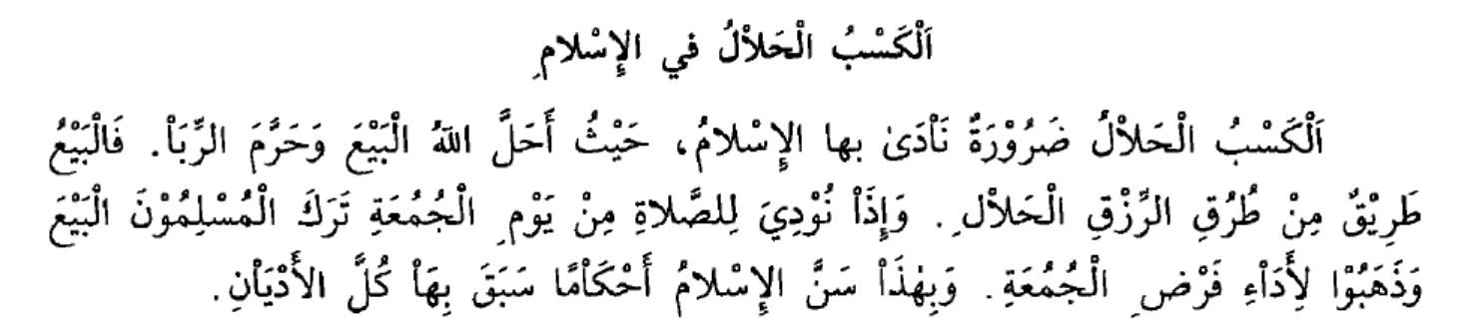

Slide 5
2- الرُّكُوعُ وَالسُّجُود
Dr. Ehab Atta

Slide 6
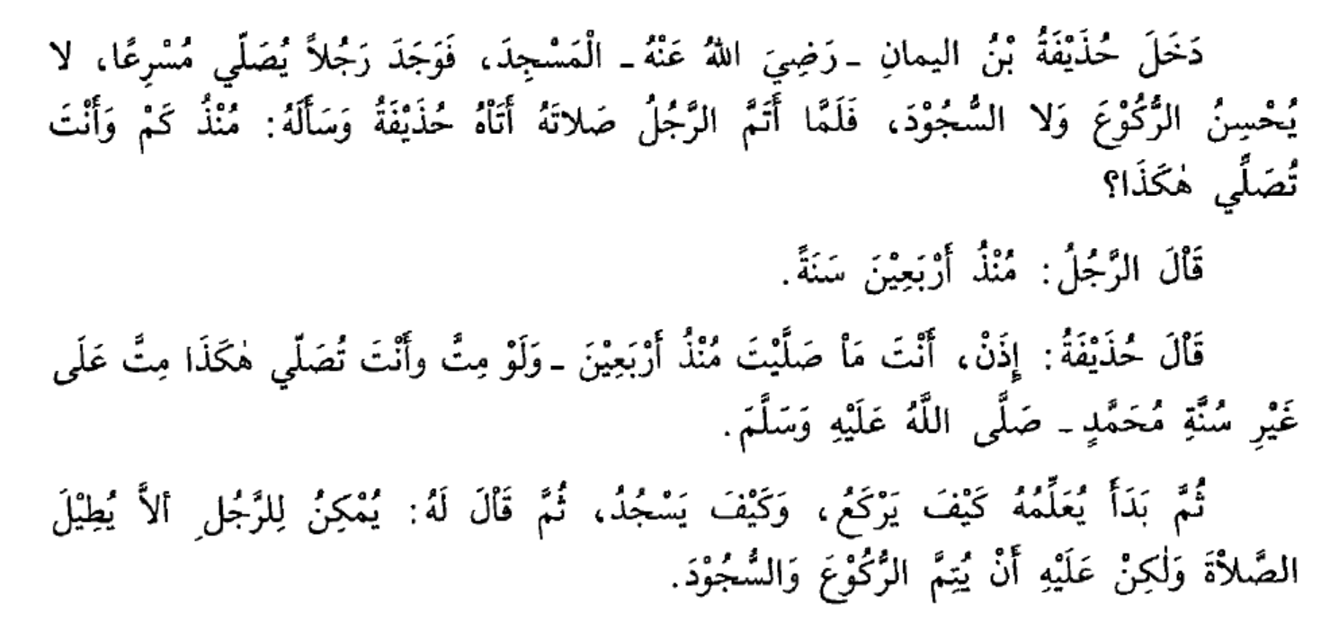

Slide 7
3- بَيْنَ خَالِد وَعُمَر
Dr. Ehab Atta

Slide 8
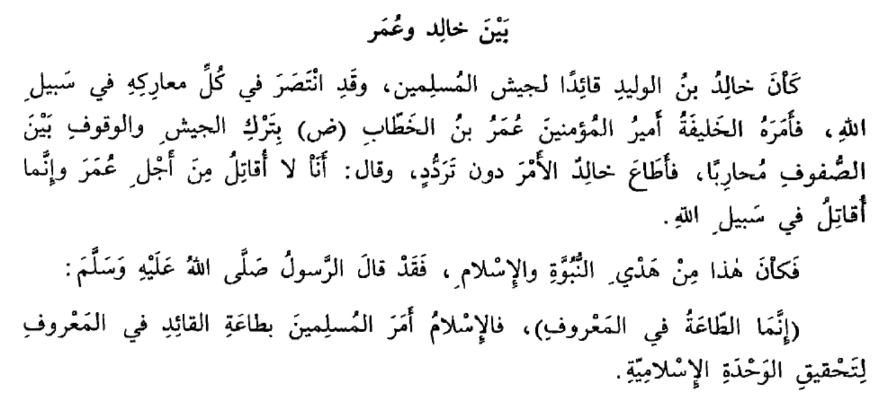

Slide 9
4- أَجْمَعُ الحَطَبَ
Dr. Ehab Atta

Slide 10
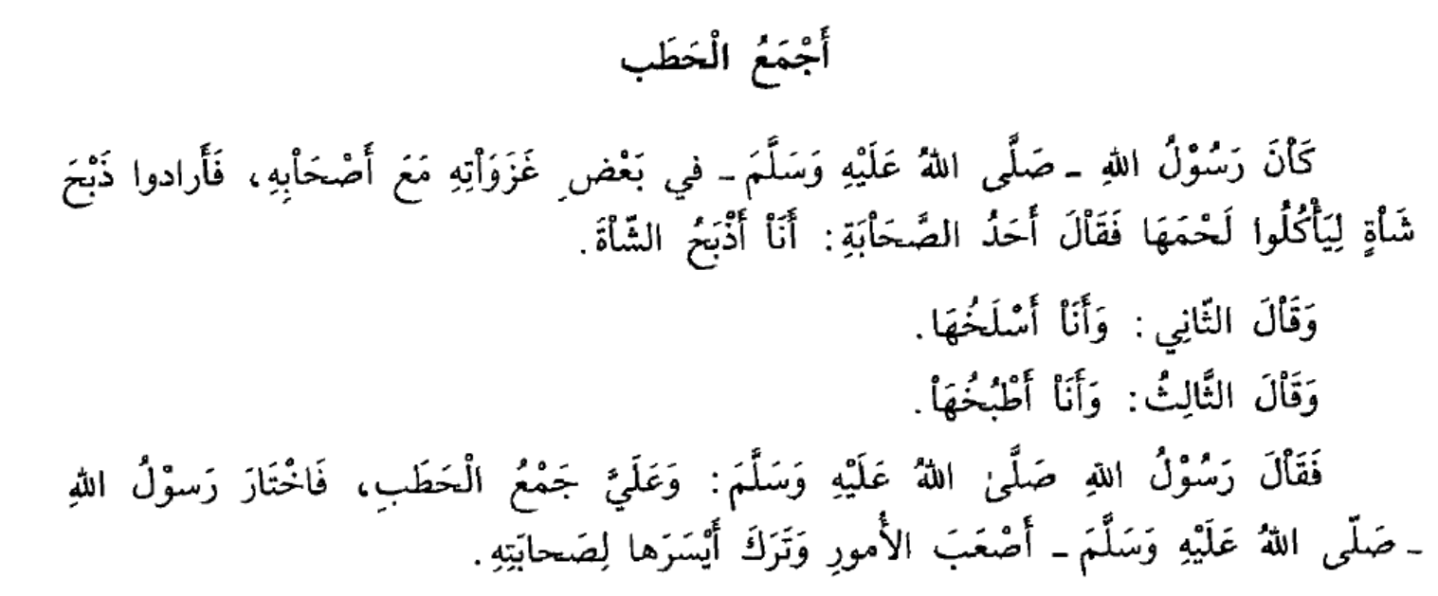

Slide 11
5- الطَّاعَة
Dr. Ehab Atta

Slide 12
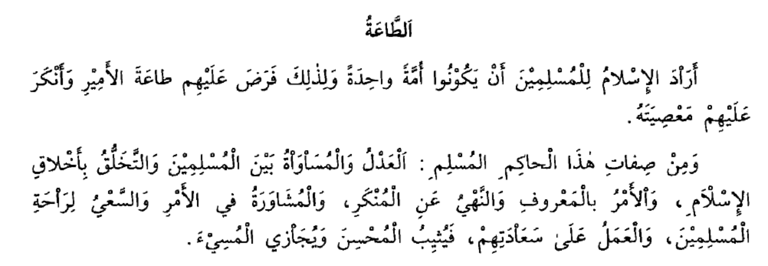

Slide 13
6- الأُخُوَّةُ فِي اللهِ
Dr. Ehab Atta

Slide 14
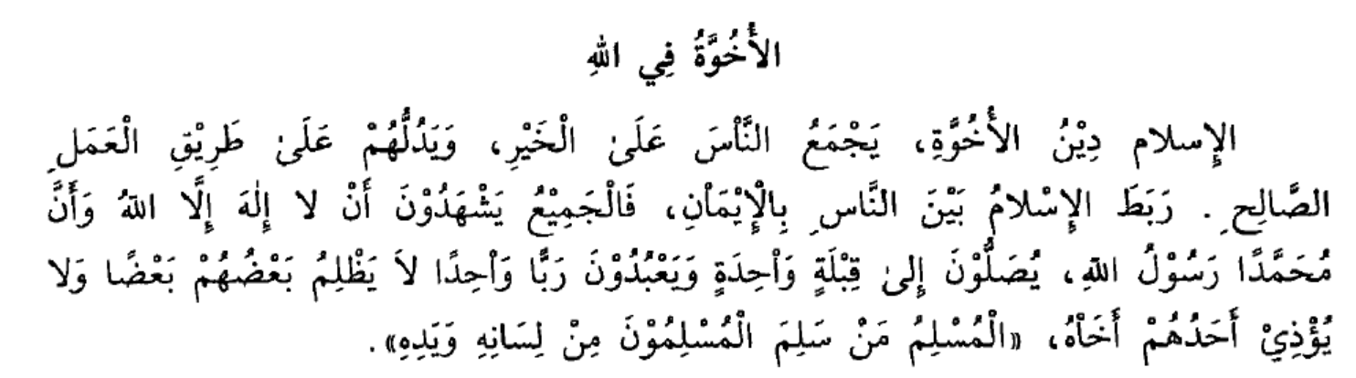

Slide 15
7- الرَّسُولُ مُحَمَّدٌ صَلَّى اللهُ عَلَيْهِ وَسَلَّمَ
Dr. Ehab Atta

Slide 16
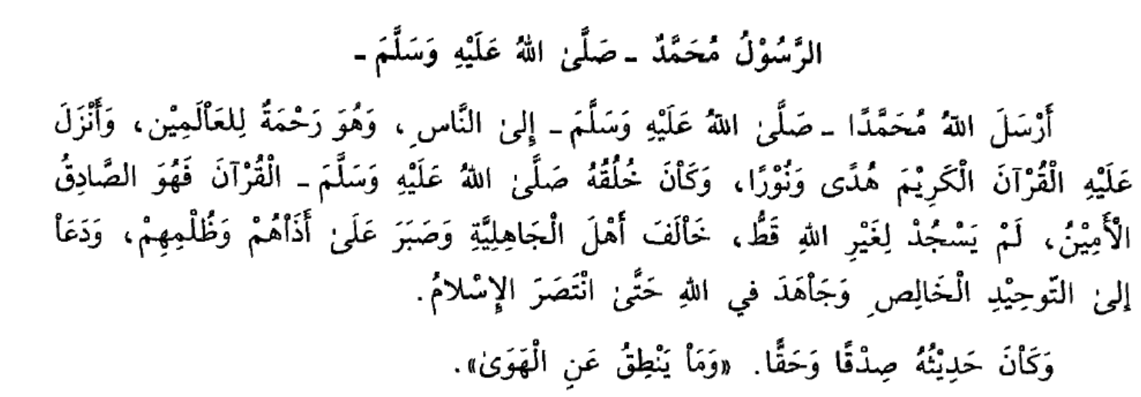

Slide 17


